Slide 1
Bài thực hành 3
Thông tin cá nhân : Nguyễn Trần trọng Đức
18 tuổi
trongduc301107@gmail.com

Slide 2
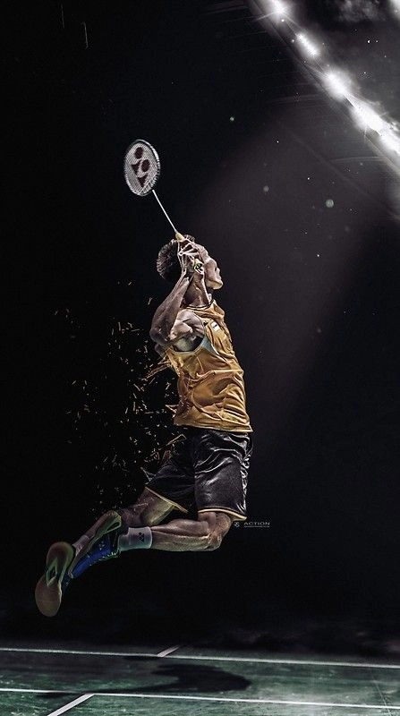
Sở thích : Đánh cầu
Ước mơ : top 1 cầu lông việt nam

